Slide 1
EVA QUEEN

Slide 2
Son vrai nom est Eva Garnier

Slide 3
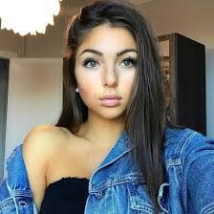
Elle est née le 12 MARS 2001 à Nice

Slide 4
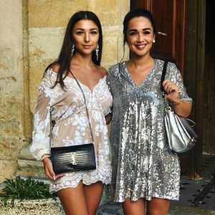
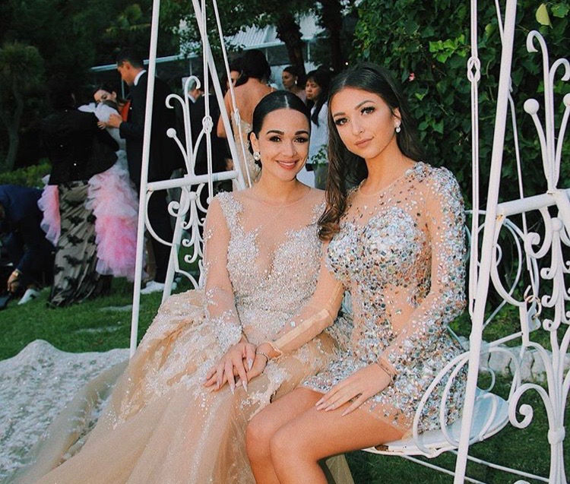
Eva est la sœur de la célèbre candidate de télé réalité JAZZ

Slide 5
ELLE EST ACTUELLELEMENT EN COUPLE AVEC UN JEUNE HOMME QUI S’APPELLE ISAK.

Slide 6
Son premier titre s’appelle « MOOD ».

